Slide 1




Plan Estratégico
EPS Comfenalco Valle 2025 -2026
Enero 2025

Slide 2



Filosofía Organizacional
EPS delagente

Slide 3

Filosofía Corporativa
MEGA
PROCURAR LA SALUD DE LOS USUARIOS Y SUS FAMILIAS AFILIADAS

Slide 4


Filosofía Corporativa
Misión
Visión
Gestionar el modelo integral de atención en salud para administrar el plan de beneficios eficientemente, ofreciendo un SERVICIO SUPERIOR y seguridad a nuestros pacientes garantizando la SALUD de los usuarios y sus familias afiliadas.
Consolidarse al 2026 como una administradora de planes de beneficios en salud que protege a sus afiliados con un modelo de atención HUMANIZADO Y mantiene pacientes y familias SANOS

Slide 5
Filosofía Corporativa
Propuesta de valor
Ofrecer soluciones integrales en servicios para la vida de nuestros usuarios por medio de Planes de Beneficios costo - efectivos, en alianza con nuestros socios estratégicos que permitan obtener rentabilidad y fidelizando nuestros pacientes y familias a través de un SERVICIO SUPERIOR Y HUMANIZADO

Slide 6

Filosofía Corporativa
Somos sensibles a las necesidades de las personas, cálidos y amables en nuestras relaciones
Trabajamos en equipo para el logro de los resultados que aportan al cumplimiento de nuestros objetivos corporativos
Gestionamos el cambio e innovamos de forma oportuna y constructiva.
_{Valores}
Mejoramos cada día lo que hacemos, para ser más efectivos
Generamos credibilidad y confianza a través de nuestros actos

Slide 7
Planeación Estratégica
EPS delagente

Slide 8

Monitoreo de mapa estratégico
Estrategia
Comunicación
Operación
Administración
Cultura

Slide 9


Análisis de contexto y partes interesadas
El análisis de contexto y partes interesadas ayuda a las organizaciones a comprender su entorno interno y externo, así como a identificar a las partes interesadas que pueden influir en su desempeño y éxito.

Slide 10

Gobierno y Entes de control
Análisis partes interesadas
Alta dirección
Proveedores
Implica la identificación y entendimiento de los grupos que tienen un interés en las actividades y resultados de la organización. Esto a partir de al Identificación y comprensión de sus necesidades y expectativas.
Personal operativo
Competencia
Aliados estratégicos
El análisis de partes interesadas arrojo como resultado, que la EPS Comfenalco Valle debe gestionar de cerca todos sus grupos de interés debido a su nivel de poder e influencia en la organización
Agremiaciones
Lideres
Usuarios

Slide 11
Análisis de contexto
Implica evaluar el entorno en el que opera una organización, considerando tanto factores internos como externos que pueden afectar su capacidad para alcanzar sus objetivos. Este análisis es crucial para la planificación estratégica y la gestión de riesgos.
Mercado
LEGAL
Personas
Administración
POLITICO
5
1
Dinero
Externo
Métodos e información
Interno
4
2
TECNOLOGICO
ECONOMICO
3
Motivación
Requisitos PYS
SOCIAL
Materiales

Slide 12
Contexto
Externo
Contexto
Interno
Se analizo la situación actual de las EPS, las decisiones de gobierno, el comportamiento de la competencia y demás factores externos que impactan o podrían impactar a la EPS es decir las amenazas y las oportunidades
Se analizaron los aspectos que podrían impactar la organización a través la identificación de fortalezas y debilidades, entendiendo que debe ser vistas en la organización como oportunidades de mejora

Slide 13

Análisis DOFA
Se integraron los aspectos identificados tanto a nivel interno como externo en el análisis de contexto y partes interesadas y se valoró su importancia haciendo uso del análisis EFE y EFI

Slide 14


Análisis EFI
Análisis EFE
De acuerdo a los resultados se concluye que la EPS Comfenalco Valle no está en condiciones de afrontar las condiciones externas de manera adecuada, haciendo uso apropiado de las oportunidades para mitigar las amenazas
De acuerdo a los resultados se concluye que la EPS Comfenalco Valle está en condiciones de afrontar las situaciones internas de manera adecuada utilizando las fortalezas para enfrentar las debilidades

Slide 15
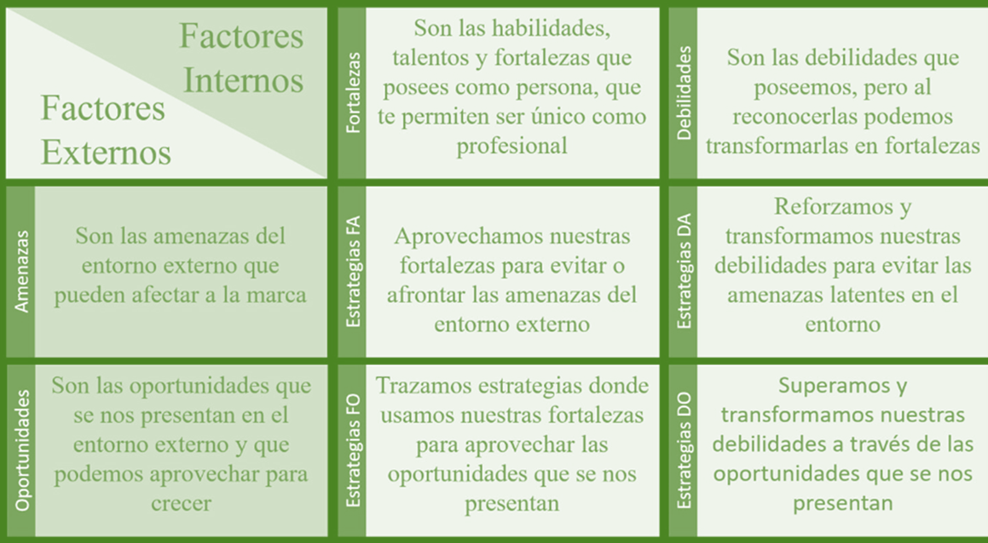
Planteamiento de estrategias
Se realiza planteamiento de estrategias con el fin de explotar las fortalezas, mitigar las amenazas, intervenir las debilidades y aprovechar las oportunidades

Slide 16
Estructura Mapa
Estratégico
El mapa estratégico de la EPS Comfenalco Valle contiene los objetivos estratégico y las estrategias que serán el foco de la organización para el periodo 2025-2026 y esta compuesto por 5 dimensiones en las cuales se encuentran ubicados estos objetivos estratégicos así:
CLIENTES
FINACIERA
PROCESOS
APRENDIZAJE Y CRECIMIENTO
SALUD
5 Dimensiones

Slide 17
Mapa Estratégico
EPS delagente
2025 - 2026

Slide 18
Dimensión
Salud

Slide 19
Dimensión
Financiera

Slide 20
Dimensión
Clientes
INSTITUTIONALIZE

Slide 21
Dimensión
Procesos
INSTITUTIONALIZE

Slide 22
Dimensión
Aprendizaje y crecimiento
INSTITUTIONALIZE

Slide 23
Mapa Estratégico
EPS Comfenalco Valle

Slide 24
Monitoreo y Seguimiento
EPS delagente

Slide 25
Distribución de indicadores
SALUD
- 1 Objetivo estratégico
- 5 Objetivos de resultado
- 5 Indicadores
APRENDIZAJE
Y CRECIMIENTO
FINACIERA
- 3 Objetivos estratégicos
- 15 Objetivos de resultado
- 25 Indicadores
- 4 Objetivos estratégicos
- 4 Objetivos de resultado
- 6 Indicadores
DIMENSIONES OBJETIVOS E INDICADORES
PROCESOS
CLIENTES
- 3 Objetivos estratégicos
- 5 Objetivos de resultado
- 8 Indicadores
- 2 Objetivos estratégicos
- 4 Objetivos de resultado
- 9 Indicadores
Por cada dimensión se consideran objetivos estratégicos y estrategias cuyo cumplimiento será evaluado mensualmente.

Slide 26
Monitoreo de mapa estratégico
Con el fin de evaluar el cumplimiento de los objetivos estratégicos se realizan seguimiento al cumplimiento y registro oportuno de los indicadores, identificando desvíos, tomando decisiones oportunas e implementando acciones de mejora para controlar el desempeño de la organización.
IMPLEMENTAR
CLIENTES
DEFINIR
INSTITUCIONALIZAR
FINANCIERA
PROCESOS
5
DIMENSIONES
APRENDIZAJE
Y
CRECIMIENTO
SALUD
Objetivos estrategias e indicadores

Slide 27
Monitoreo de mapa estratégico
Registrar indicadores de
resultado y operativos
Validar cargue de los
indicadores en el aplicativo Binaps
REGISTRAR
VALIDACION
Presentar informe de
seguimiento de indicadores a la Dirección Servicios de
Salud
Realizar seguimiento al resultado de indicadores
REPORTAR
CUMPLIMIENTO
SEGUIMIENTO
ORGANIZAR
MONITOREO
Construir el informe final de
Gestión del seguimiento a
indicadores
Realizar monitoreo a los
compromisos establecidos del seguimiento a Indicadores

Slide 28


